Slide 2
INTERRUPTORES DE POTENCIA
CONCEPTOS DE PRUEBAS Y ENSAYOS DE DIAGNOSTICO EN CAMPO
Ing. Jaime Salas Reyes
Mantenimiento Predictivo
E-mail: jaime.salas@applus.com
Applus Norcontrol - Colombia
Barranquilla, Colombia
Ing. Geovanni Santiago G.
Mantenimiento Predictivo
E-mail: gsantiago@applus.com
Applus Norcontrol - Colombia
Barranquilla, Colombia
CAPACITACIÓN AL PERSONAL OPERATIVO DE MANTENIMIENTO PREDICTIVO, SUBESTACIONES, CONTROL, PROTECCIÓN E INDUSTRIA APPLUS NORCONTROL – BARRANQUILLA – 27 JULIO DE 2019

Slide 3

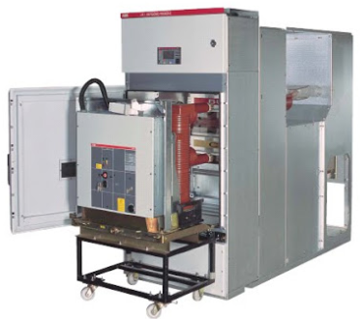
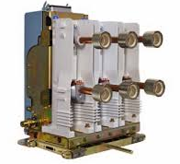
Introducción
Introducción.
Fundamentos básicos.
Pruebas de rutina en campo.
Conclusiones

Slide 4
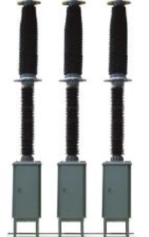
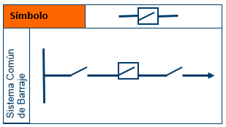
FUNDAMENTOS BASICOS
¿Qué es un Interruptor?
‘’Dispositivo de maniobra capaz de interrumpir, establecer y llevar las corrientes normales del circuito y las anormales o de corto circuito durante un tiempo especifico. Desconecta automáticamente cualquier parte del sistema donde haya ocurrido una falla.’’ (IEEE Std. C37.100 1992)
[1] IEEE C37.100-1992 – IEEE Standard Definitions for Power Switchgear.

Slide 5
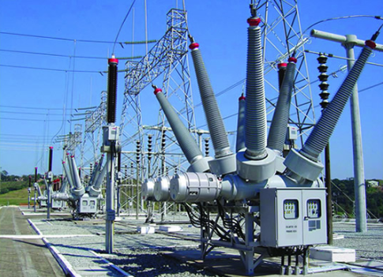
Clasificación principal de Interruptores
Nivel de Tensión.
Sitio de Instalación.
Diseño externo.
Mecanismo de operación.
Medio de Extinción.
[2].Subestaciones de Alta y Extra Alta Tension, Mejia Villegas S.A., Segunda Edicion.

Slide 6
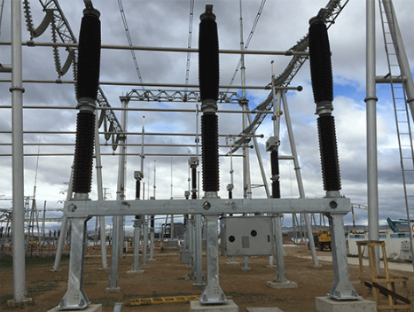
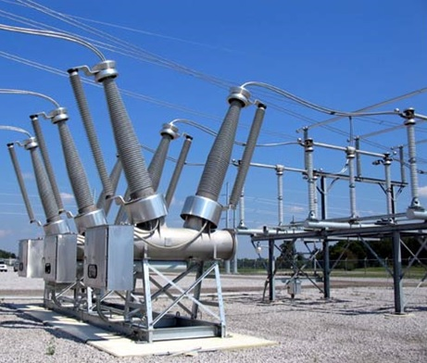
Según el diseño externo
Interruptor de tanque vivo
Interruptor de tanque muerto

Slide 7
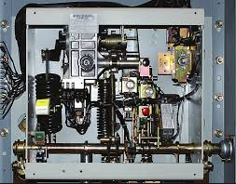
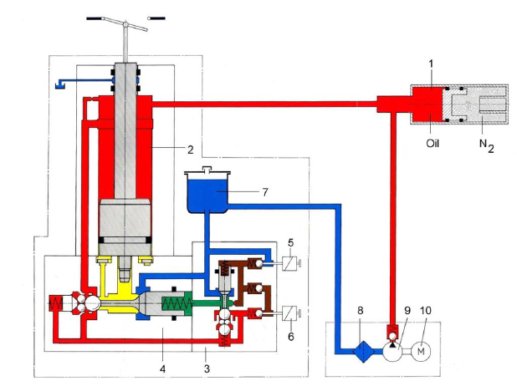
Mecanismos de operación
Hidráulico
Resortes o muelle
[3] Seminario de pruebas no invasivas a Interruptores de Potencia en SF6, Alexander Herrera, OMICRON electronics Deutschland, 2017.

Slide 8
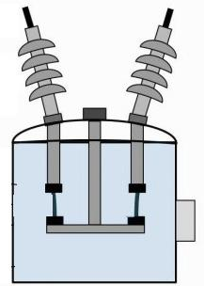
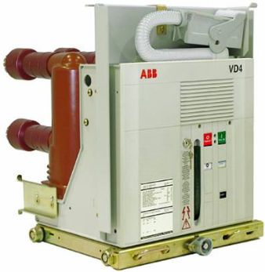
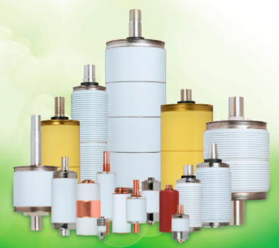
Según el medio de extinción
Interruptores en vacío
Interruptores en aceite

Slide 9
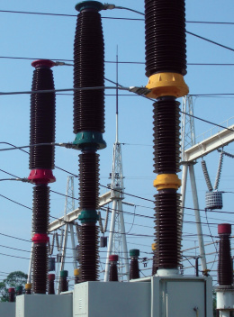
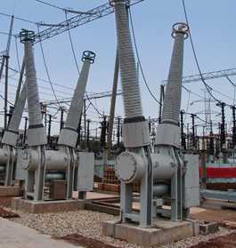
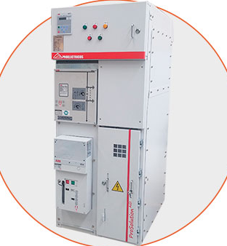
Según el medio de extinción
Interruptores en SF6

Slide 10
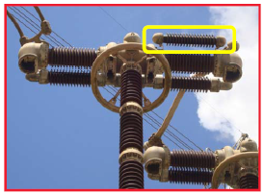
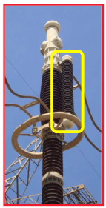
Accesorios principales
Condensadores equipotenciales
Permiten una mejor distribución de tensiones entre los contactos en serie en las cámaras de extinción de arco. Su uso puede garantizar desviaciones máximas entre el 4% y 5%.
[2] Subestaciones de Alta y Extra Alta Tensión, Mejia Villegas S.A., Segunda Edición.
[4] Seminario Megger, Fundamentos Básicos de Interruptores, Raidel Coa, 2019.

Slide 11
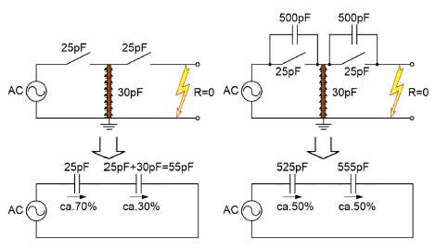
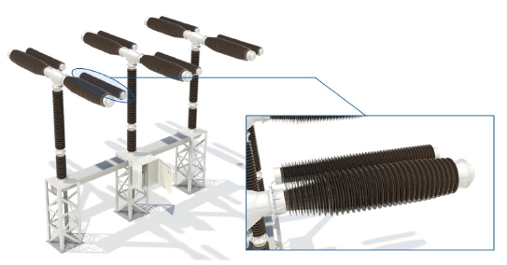
Accesorios principales
Condensadores equipotenciales: Ejemplo
[3]. Seminario de pruebas no invasivas a Interruptores de Potencia en SF6, Alexander Herrera, OMICRON electronics Deutschland, 2017.

Slide 12
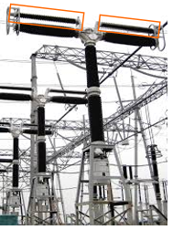
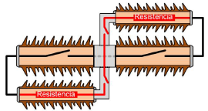
Accesorios principales
Resistencias de apertura y cierre (Resistencias de preinserción)
Anteriormente utilizadas para maniobras de banco de condensadores y reactores. Hoy en día son instaladas en los interruptores para reducir las sobretensiones producidas por la energización de líneas en vacío. Su uso es común en sistemas >500 kV.
[2] Subestaciones de Alta y Extra Alta Tensión, Mejia Villegas S.A., Segunda Edición.
[3]. Seminario de pruebas no invasivas a Interruptores de Potencia en SF6, Alexander Herrera, OMICRON electronics Deutschland, 2017.
[5] Jornada técnica ABB, Interruptores de Alta Tensión: Nuevas Tecnologias para el Desarrollo sostenible, Lima, Perú, 2015.
.

Slide 13
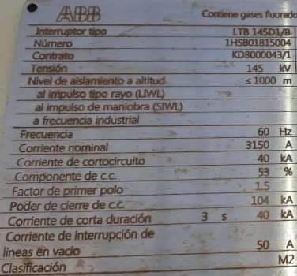
Características principales de los interruptores
Corriente asignada en servicio continuo (A).
Frecuencia asignada (Hz).
Duración asignada del cortocircuito (s).
Corriente de corta duración admisible asignada (KA).
Valor de cresta de la corriente admisible asignada (KA pico).
Elevación de temperatura (°C).
Tensión asignada (KV).
Tensión soportada asignada al impulso tipo rayo (KV pico).
[2] Subestaciones de Alta y Extra Alta Tensión, Mejia Villegas S.A., Segunda Edición.

Slide 14
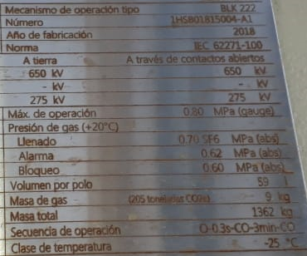
Características principales de los interruptores
Tensión soportada asignada al impulso de tipo maniobra (KV pico).
Tensión soportada asignada de corta duración a frecuencia industrial (KV).
Línea de fuga (mm).
Tensión asignada de alimentación de los dispositivos de apertura de cierre se los circuitos auxiliares.
Presión asignada del gas comprimido para operación e interrupción.
Secuencia de maniobra.
[2] Subestaciones de Alta y Extra Alta Tensión, Mejia Villegas S.A., Segunda Edición.

Slide 15
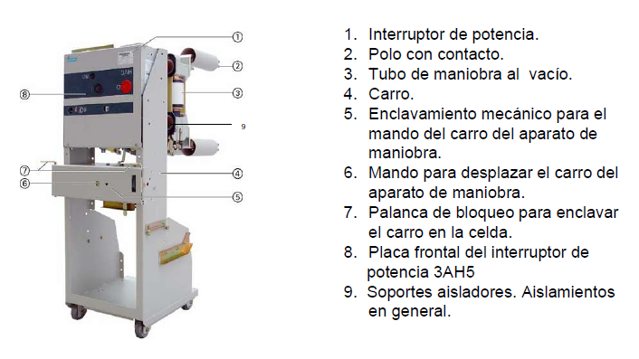
Descripción interruptor de potencia - vacío
[8] Pruebas equipos de patio, interruptores y seccionadores, SIEMENS POWER ACADEMY, Javier Agudelo, 2018

Slide 16
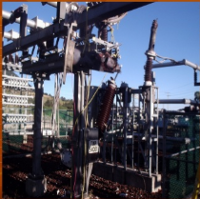
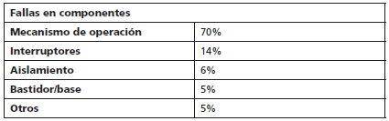
Fallas comunes en interruptores
Encuesta de Interruptores Cigre 2005
[6] Guia de pruebas de Interruptores, Megger.

Slide 17
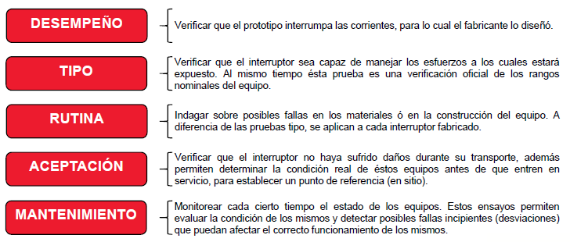
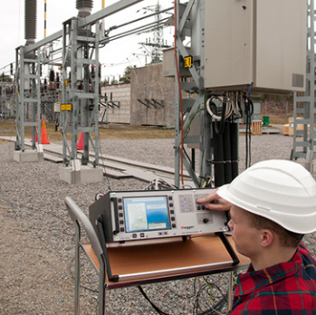
PRUEBAS EN CAMPO
Pruebas en interruptores
[4] Seminario Megger, Fundamentos Básicos de Interruptores, Raidel Coa, 2019.

Slide 18
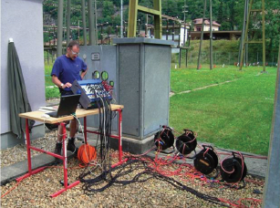
Pruebas de Tiempos
Tiempos de apertura
Tiempos de cierre
Tiempos de apertura-cierre
Tiempos de cierre-apertura
Tiempos de apertura-cierre-apertura

Slide 19
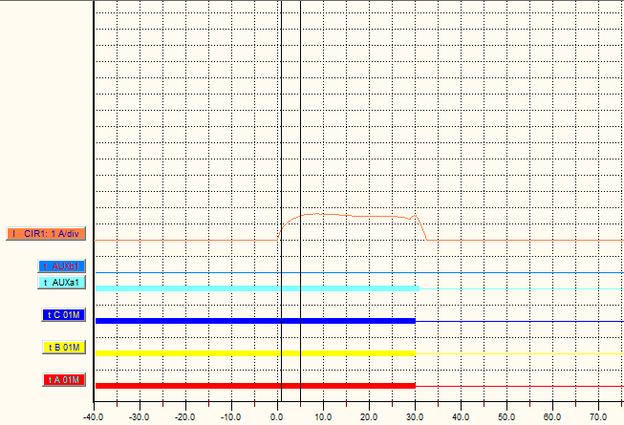
Tiempos de Apertura
Intervalo entre que se excita el circuito de disparo (bobina de apertura) en un interruptor que se encuentra en posición cerrado y el instante cuando los contactos se han separado en todos los polos.
Interruptores en SF6 -> 25ms
Interruptores media tensión -> 40-60 ms
[7] IEC 62271-100.

Slide 20
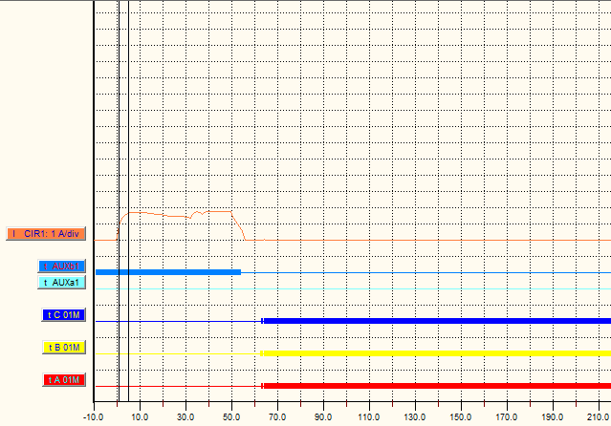
Tiempos de Cierre
Intervalo entre que se excita el circuito de cierre (bobina de cierre) en un interruptor que se encuentra en posición abierto y el instante cuando los contactos se tocan en todos polos.
[7] IEC 62271-100.

Slide 21
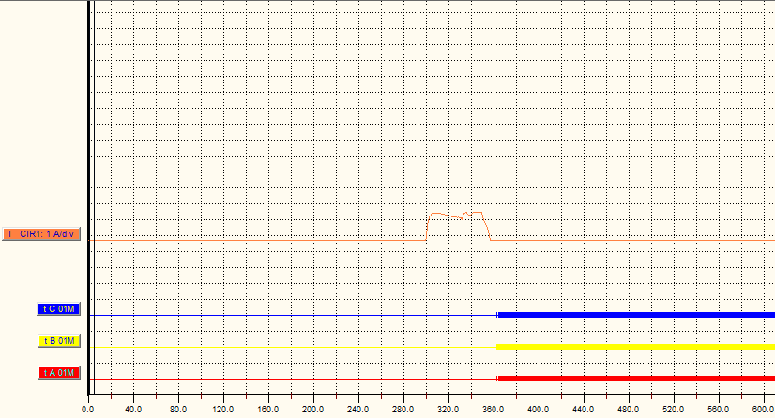
Tiempos de Apertura - Cierre
Intervalo entre el instante de separación de los contactos en todos los polos y el instante cuando los contactos se tocan en el primer polo en la siguiente operación de cierre.
[7] IEC 62271-100.

Slide 22
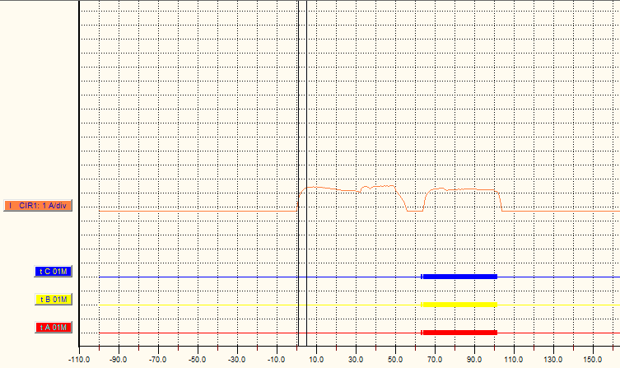
Tiempos de Cierre - Apertura
Intervalo entre el instante de contacto del primer polo durante una operación de cierre y el instante cuando los contactos se han separado en todos los polos, en la siguiente operación de apertura.
[7] IEC 62271-100.

Slide 23
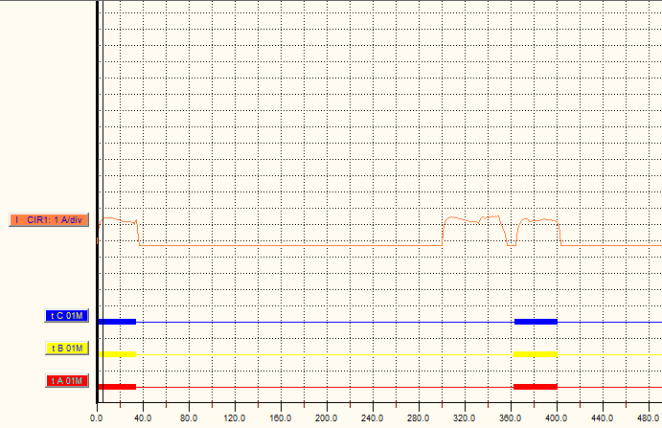
Tiempos de Apertura - Cierre – apertura
Intervalo entre el instante de separación de los contactos en todos los polos, el instante cuando los contactos se tocan en el primer polo en la siguiente operación de cierre y el instante de separación nuevamente de los contactos en todos los polos.
[7] IEC 62271-100.

Slide 24
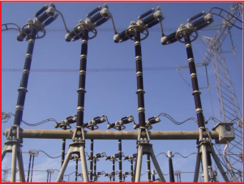
Criterios de simultaneidad
Es importante la simultaneidad en una misma fase en situaciones en las que una cantidad de contactos se conectan en serie. En este caso, el interruptor se convierte en un divisor de voltaje cuando se abre un circuito. Si la diferencia de tiempos es muy grande, el voltaje se hace muy alto sobre un contacto, y la tolerancia para la mayoría de los tipos de interruptores es de menos que 2 ms.
[4] Seminario Megger, Fundamentos Básicos de Interruptores, Raidel Coa, 2019.
[6] Guia de pruebas de Interruptores, Megger.
[7] IEC 62271-100.

Slide 25
Criterios de simultaneidad
Sincronización de polos (fase contra fase)
<1/4 de ciclo@operación de cierre
<1/6 de ciclo@operación de apertura
Sincronización de cámaras en fase
<1/6 de ciclo@operación de cierre
<1/8 de ciclo@operación de apertura
[4] Seminario Megger, Fundamentos Básicos de Interruptores, Raidel Coa, 2019.
[6] Guia de pruebas de Interruptores, Megger.
[7] IEC 62271-100.

Slide 26
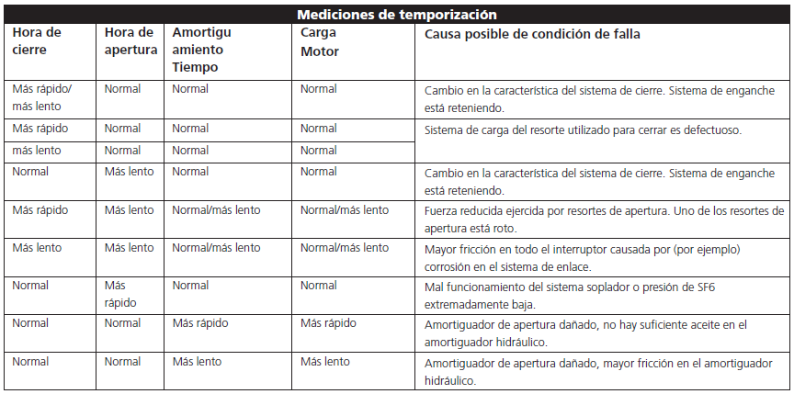
Análisis de resultados de Tiempos
[6] Guia de pruebas de Interruptores, Megger.

Slide 27
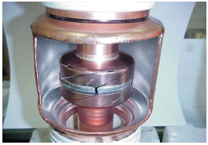
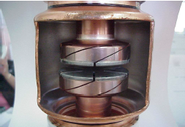
Prueba de resistencia de contacto estática (SRM)
Contacto principal: es el elemento que conduce la corriente entre la parte estacionaria y la móvil del interruptor, y de esta manera, una gran superficie con muy baja resistencia (menor de 100 μΩ).
[6] Guia de pruebas de Interruptores, Megger.
[8] Pruebas a equipos de patio: Interruptores y Seccionadores, SIEMENS POWER ACADEMY, Javier Agudelo, 2018.

Slide 28
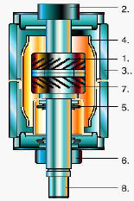
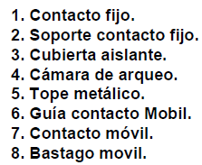
Prueba de resistencia de contacto estática (SRM)
[8] Pruebas a equipos de patio: Interruptores y Seccionadores, SIEMENS POWER ACADEMY, Javier Agudelo, 2018.

Slide 29
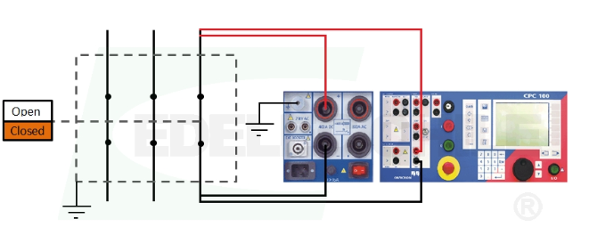
Prueba de resistencia de contacto estática (SRM)
La prueba se realiza inyectando corriente CC por el sistema de contactos principales del interruptor cuando el interruptor esta cerrado. La medición de la caída de voltaje permite calcular la resistencia. El valor de la resistencia del contacto principal refleja el estado de las partes conductoras.
[6] Guia de pruebas de Interruptores, Megger.
[7] IEC 62271-100.

Slide 30
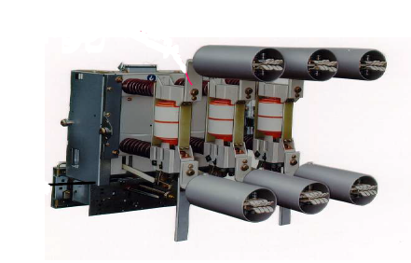
Prueba de resistencia de contacto estática (SRM)
IEC 56: 50 A y la corriente nominal del interruptor.
ANSI C37.09: Corriente mínima prueba de 100A.
Contactos en mal estado: incremento aproximado del 200% de resistencia respecto a los valores de fábrica (ANSI C37.09).
[6] Guia de pruebas de Interruptores, Megger.
[7] IEC 62271-100.

Slide 31
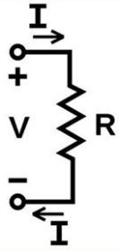
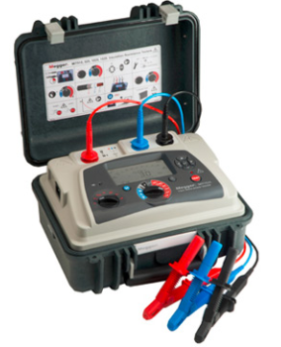
Prueba de resistencia de aislamiento
La medición de la resistencia se basa en la ley de Ohm. Consiste en aplicar voltaje (500–15.000V CC) al interruptor para determinar el valor en megaohm de resistencia. Esta prueba no indica la calidad del aislamiento primario. Tiene como objetivo verificar las condiciones de aislamiento en cada una de las secciones (Cámara – Aislador) del interruptor bajo prueba.
[8] Pruebas a equipos de patio: Interruptores y Seccionadores, SIEMENS POWER ACADEMY, Javier Agudelo, 2018.
[9] Electrical Power Equipment Maintenance And Testing, Segunda Edición, Paul Gill.

Slide 32

Prueba de resistencia de aislamiento
Por principio, la resistencia del aislamiento presenta un valor muy elevado pero no infinito, por lo tanto, mediante la medición de la débil corriente en circulación el megaóhmetro indica el valor de la resistencia del aislamiento con un resultado en kΩ, MΩ, GΩ, incluso en TΩ en algunos modelos.
≠
[10] Guía de la medición del aislamiento, CHAUVIN ARNOUX GROUP.

Slide 33
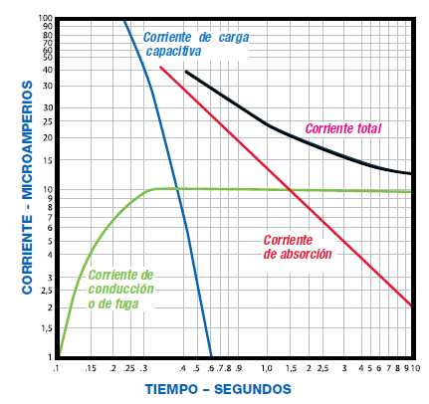
Prueba de resistencia de aislamiento
La corriente total que circula en el cuerpo del aislante es la suma de tres componentes:
Corriente de carga capacitiva.
Corriente de absorción.
Corriente de fuga o corriente de conducción.
[10] Guía de la medición del aislamiento, CHAUVIN ARNOUX GROUP.

Slide 34
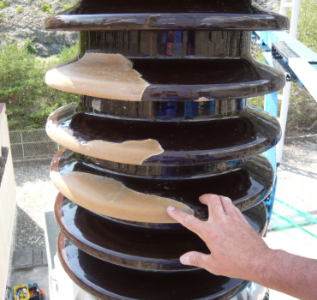
Prueba de resistencia de aislamiento
Causas de la degradación del aislamiento:
Fatiga Eléctrica.
Fatiga Mecánica.
Ataque Químico.
Fatiga Térmica.
Contaminación Ambiental.
[8] Pruebas a equipos de patio: Interruptores y Seccionadores, SIEMENS POWER ACADEMY, Javier Agudelo, 2018.
[9] Electrical Power Equipment Maintenance And Testing, Segunda Edición, Paul Gill.

Slide 35
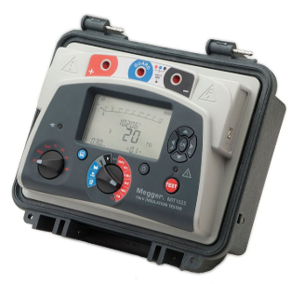
Prueba de resistencia de aislamiento
Pruebas de aislamiento DC:
Pruebas puntuales de tendencia.
Constante de tiempo.
Índice de polarización (IP).
Escalón de voltaje (SV).
Prueba de rampa.
Descarga dieléctrica (DD).
[10] Guía de la medición del aislamiento, CHAUVIN ARNOUX GROUP.

Slide 36
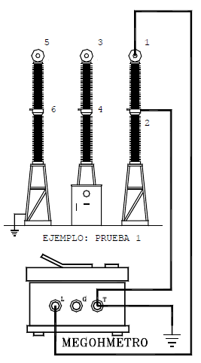
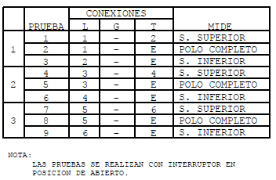
Prueba de resistencia de aislamiento
[11] Manual de procedimientos de pruebas de campo para equipo primario de subestaciones electricas, CFE, 2013.

Slide 37
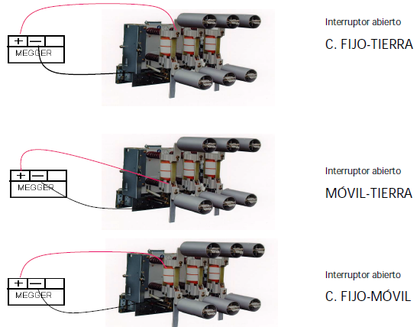
Prueba de resistencia de aislamiento
[8] Pruebas a equipos de patio: Interruptores y Seccionadores, SIEMENS POWER ACADEMY, Javier Agudelo, 2018

Slide 38

Prueba de resistencia de aislamiento
Recomendaciones para realizar la prueba:
Limpiar la porcelana de los aisladores, quitando polvo, humedad o agentes contaminantes.
Conecte al tanque o estructura la terminal de tierra del medidor de resistencia.
Efectuar la prueba cuando la humedad relativa del medio sea menor del 75%.
Evitar que los rayos solares incidan directamente en la carátula de equipo de prueba a fin de evitar daños en la pantalla.
[11] Manual de procedimientos de pruebas de campo para equipo primario de subestaciones electricas, CFE, 2013.

Slide 39

Prueba de resistencia de aislamiento
Valores mínimos recomendados:
[12] STANDAR FOR ACCEPTANCE TESTING SPECIFICATIONS FOR ELECTRICAL POWER EQUIMENT AND SYSTEMS, 2013

Slide 40

Prueba de resistencia de aislamiento
[11] Manual de procedimientos de pruebas de campo para equipo primario de subestaciones electricas, CFE, 2013.

Slide 41


Prueba de resistencia de aislamiento
Al realizar pruebas de aislamiento, se recomienda que los equipos auxiliares, como los transformadores de potencial y los descargadores de sobretensión estén aislados del interruptor.
[9] Electrical Power Equipment Maintenance And Testing, Segunda Edición, Paul Gill.

Slide 42


Prueba Factor de Potencia
La prueba tiene como objeto determinar las pérdidas dieléctricas y las capacitancias de las cámaras de interrupción y de las columnas soporte, y aislamientos en general, comparando con los valores de fábrica, resultados previos y/o comparaciones de unidades similares para poder diagnosticar el estado y la vida remanente de los aislamientos del interruptor.
[8] Pruebas a equipos de patio: Interruptores y Seccionadores, SIEMENS POWER ACADEMY, Javier Agudelo, 2018.

Slide 43

Prueba Factor de Potencia
En un “sistema de aislamiento ideal” conectado a una fuente de tensión alterna, la corriente es 100% capacitiva y adelanta a la tensión en 90 grados exactamente.
En condiciones reales adicionalmente a la corriente capacitiva, aparece una corriente resistiva (pérdidas) en fase con la tensión.
‘’Todo material es capaz de conducir corriente eléctrica, aunque este valor sea muy pequeño por lo tanto tiene una cantidad medible de pérdidas dieléctricas.’’
[4] Seminario Megger, Fundamentos Básicos de Interruptores, Raidel Coa, 2019.
[13] Manual de entrenamiento analizador de aislamiento M4100, Doble Company.

Slide 44




Prueba Factor de Potencia
Capacitancia: Es la propiedad de un condensador (o sistema de conductores y dieléctricos) que permite el almacenamiento de una carga eléctrica, cuando existe una diferencia de potencial entre los conductores.
[13] Manual de entrenamiento analizador de aislamiento M4100, Doble Company.

Slide 45



Prueba Factor de Potencia
[13] Manual de entrenamiento analizador de aislamiento M4100, Doble Company.

Slide 46

Prueba Factor de Potencia
La relación entre la corriente resistiva y la corriente total que circula por el dieléctrico se denomina factor de potencia.
La relación entre la componente resistiva y la componente capacitiva es la denominada Tangente Delta o factor de disipación.
[4] Seminario Megger, Fundamentos Básicos de Interruptores, Raidel Coa, 2019.
[13] Manual de entrenamiento analizador de aislamiento M4100, Doble Company.

Slide 47

Prueba Factor de Potencia
Significado de las mediciones:
Corriente capacitiva (Ic):
Es proporcional a la capacitancia del sistema de aislamiento.
Los cambios en las propiedades físicas del sistema de aislamiento se reflejan en un cambio en la capacitancia (pF) y la corriente capacitiva (Ic).
En general es la corriente dominante para sistemas de aislamiento.
[14] Importance of Testing SF6 Breaker, Mike Anderson, Doble Engineering Company.

Slide 48
Prueba Factor de Potencia
Significado de las mediciones:
Corriente resistiva (Ir):
Directamente relacionada con las pérdidas en vatios del sistema de aislamiento.
A medida que la gravedad de la contaminación y/o el envejecimiento empeora, la Ir en el sistema aumenta (el aumento en la Ir da como resultado un aumento en las pérdidas de vatios y el %PF).En general es la corriente dominante.
Es de valores muy inferiores a la Ic.
[14] Importance of Testing SF6 Breaker, Mike Anderson, Doble Engineering Company.

Slide 49


Prueba Factor de Potencia
[4] Seminario Megger, Fundamentos Básicos de Interruptores, Raidel Coa, 2019.
[13] Manual de entrenamiento analizador de aislamiento M4100, Doble Company.

Slide 50
Prueba Factor de Potencia
Características de los sistemas de aislamiento en interruptores:
Tienen una baja capacitancia, del orden de los pF, debido a la baja permitividad.
La corriente capacitiva (Ic) medida en muy pequeña.
Aunque existan bajas pérdidas, la corriente Ir medida es de un gran porcentaje de la corriente total
Se pueden medir valores artificiales elevados de factor de potencia.
Si la corriente medida es menor a 0.3mA se recomienda no usar el %PF para el diagnostico (usar solamente las pérdidas).
[15] Importance of Testing SF6 Breaker, Mike Anderson, Doble Engineering Company

Slide 51

Prueba Factor de Potencia
Modos de prueba básicos
[4] Seminario Megger, Fundamentos Básicos de Interruptores, Raidel Coa, 2019.

Slide 52

Prueba Factor de Potencia
Modos de prueba básicos
[4] Seminario Megger, Fundamentos Básicos de Interruptores, Raidel Coa, 2019.

Slide 53

Prueba Factor de Potencia
Modos de prueba básicos
[4] Seminario Megger, Fundamentos Básicos de Interruptores, Raidel Coa, 2019.

Slide 54

Prueba Factor de Potencia
[8] Pruebas a equipos de patio: Interruptores y Seccionadores, SIEMENS POWER ACADEMY, Javier Agudelo, 2018.
.

Slide 55

Prueba Factor de Potencia
[8] Pruebas a equipos de patio: Interruptores y Seccionadores, SIEMENS POWER ACADEMY, Javier Agudelo, 2018.
.

Slide 56
Prueba Factor de Potencia
Análisis de resultados: Capacitancia (pF) y Corriente capacitiva (mA)
La capacitancia puede cambiar a lo largo del tiempo:
< ±5%, no requiere investigación.
Entre 5% y 10%, puede ser causa de envejecimiento, requiere investigación.
> 10%, sacar de servicio y realizar análisis profundo.
[14] Importance of Testing SF6 Breaker, Mike Anderson, Doble Engineering Company

Slide 57
Prueba Factor de Potencia
Análisis de resultados: Corriente resistiva (mA)
Interruptor de tanque vivo:
Pérdidas menores a 20mW en la cámara.
Pérdidas menores a 30mW en las columnas soportes.
Interruptor de tanque muerto:
Pérdidas menores a 10mW en la cámara.
[15] Importance of Testing SF6 Breaker, Mike Anderson, Doble Engineering Company

Slide 58
Prueba Factor de Potencia
Para tener en cuenta:
El factor de potencia mide la degradación del material y/o aislamiento.
Es una ensayo NO destructivo, por eso, los limites de tensión FASE-TIERRA deben ser respetados.
Independiente de la tensión de ensayo.
Independiente del tamaño del equipo - Facilita estudios y comparaciones.
Sensible a la temperatura - Debe corregirse ´para equipos con aislamiento líquido (a una referencia de 20°C).
[13] Manual de entrenamiento analizador de aislamiento M4100, Doble Company.

Slide 59
Referencias
[1] IEEE C37.100-1992 – IEEE Standard Definitions for Power Switchgear.
[2] Subestaciones de Alta y Extra Alta Tension, Mejia Villegas S.A., Segunda Edición.
[3] Seminario de pruebas no invasivas a Interruptores de Potencia en SF6, Alexander Herrera, OMICRON electronics Deutschland, 2017.
[4] Seminario Megger, Fundamentos Básicos de Interruptores, Raidel Coa, 2019.
[5] Jornada técnica ABB, Interruptores de Alta Tensión: Nuevas Tecnologias para el Desarrollo sostenible, Lima, Perú, 2015.
[6] Guia de pruebas de Interruptores, Megger.
[7] IEC 62271-100.

Slide 60
Referencias
[8] Pruebas a equipos de patio: Interruptores y Seccionadores, SIEMENS POWER ACADEMY, Javier Agudelo, 2018.
[9] Electrical Power Equipment Maintenance And Testing, Segunda Edición, Paul Gill.
[10] Guía de la medición del aislamiento, CHAUVIN ARNOUX GROUP
[11] Manual de procedimientos de pruebas de campo para equipo primario de subestaciones electricas, CFE, 2013
[12] STANDAR FOR ACCEPTANCE TESTING SPECIFICATIONS FOR ELECTRICAL POWER EQUIMENT AND SYSTEMS, 2013
[13] Manual de entrenamiento analizador de aislamiento M4100, Doble Company
[14] Importance of Testing SF6 Breaker, Mike Anderson, Doble Engineering Company

Slide 61
MUCHAS GRACIAS!!!

